Slide 1
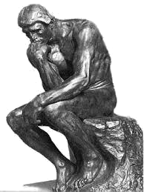

世界遺産巡りの旅
ホイアン（ベトナム）
ロダン・パソコン・スクール（脳トレクイズ）
画像の一部が変化していきます
どこが変わっているのでしょう？
答えは５か所あります！
ベトナム・ホイアン 「ランタン祭り」です
「愛燦燦」を聴きながら答えを探してくださいね
クリックして問題へ

Slide 2
1
2
3

Slide 3
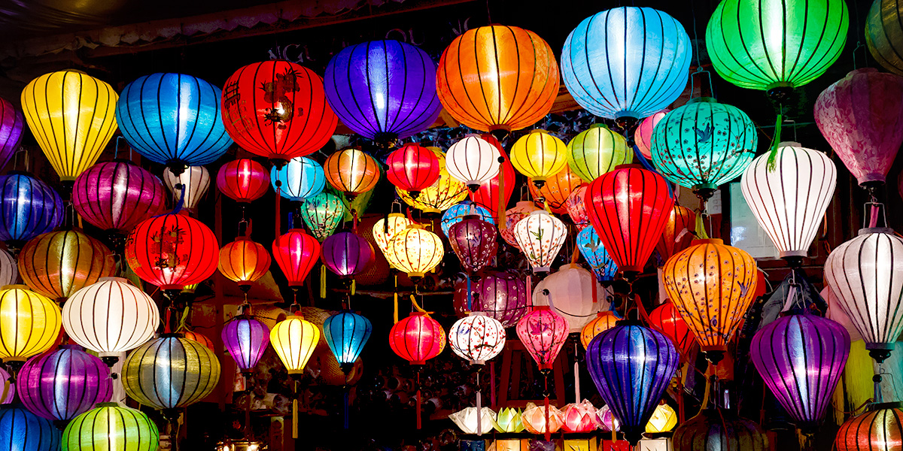
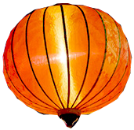



ホイアンは夜になるとお店のランタンの灯りが川の水面に写り、とても幻想的です。暖色系の柔らかな灯りは、どこか懐かしい雰囲気もあり、ゆったりとリラックスして食事を楽しむことができますよ♪クリックで次画面へ進む

Slide 4
おわり ロダン・パソコン・スクール ベトナム ホイアン 観光はいかがでしたか？
変化は⑤か所です、全部わかりましたか？
分からなかった人は分かるまでチャレンジしてね！！
再チャレンジはＥＳＣキーを押してください
次いで「スライドショー」「最初から」をクリックしてね

